Slide 1
Présentation personnelle
Haldan KOFFI
Formation : Titre professionnel Concepteur Développeur d’Applications

Slide 2



Sujet du projet
Bibliothèque collaborative en ligne : Site de partage et de découverte de livres
Les utilisateurs auront différentes possibilités :
Ajouter des livres
Rédiger des commentaires
Faire des recommandations et
Interagir avec d’autres lecteurs

Slide 3
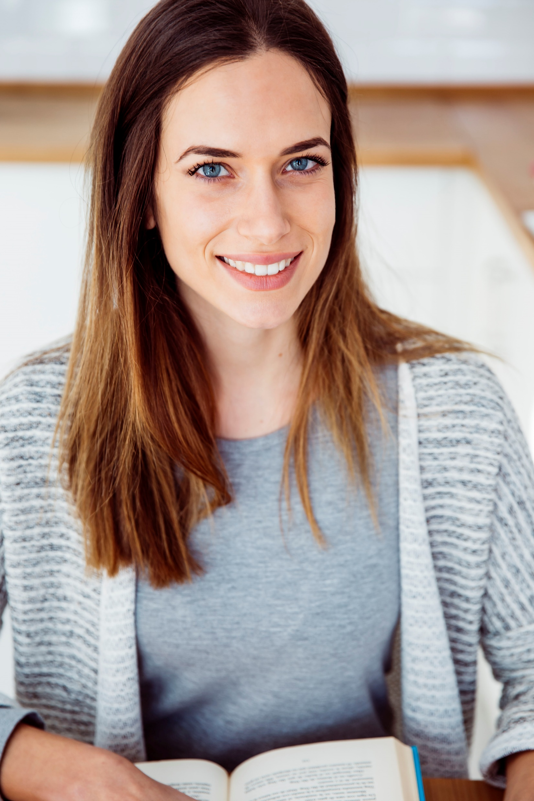
Persona
Nom et Prénom : Camille Dupont
Âge : 24 ans
Objectif : Discuter et partager des avis avec d’autres passionnés de lecture.
Frustration : Il est difficile de trouver des recommandations non commerciales de livre de qualité.
Motivation : Motiver par l’envie de découvrir des livres indépendants et d’échanger avec des lecteurs ayant les mêmes goûts.
Comportements : Elle apprécie les critiques bien rédigées et les discussions sur les forums littéraires.
Autres détails possibles : Célibataire sans enfant

Slide 4
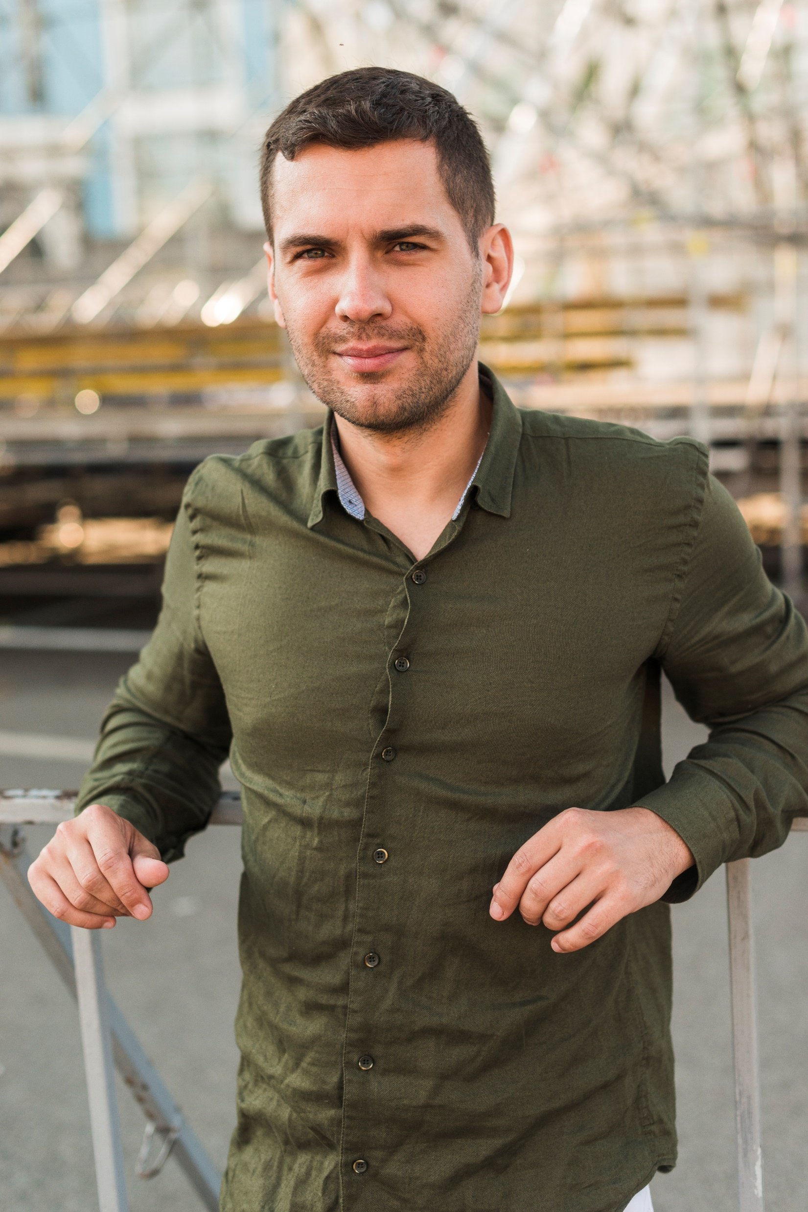
Persona
Nom et Prénom : Luc Martin
Âge : 35 ans
Objectif : Partager ses livres préférés avec la communauté, aider les jeunes lecteurs à découvrir des classiques, discuter de littérature avec des passionné.
Frustration : Il est difficile de trouver des discussions sérieuses sur certains ouvrages
Motivation : Il est passionné par la littérature classique et souhaite transmettre cette passion à d’autres.
Comportements : Il est souvent à la recherche de nouvelles plateformes pour partager sa passion. Il écrit des critiques de livres sur plusieurs sites et est prêt à partager son avis avec d’autres lecteurs.
Autres détails possibles : Célibataire sans enfant

Slide 5
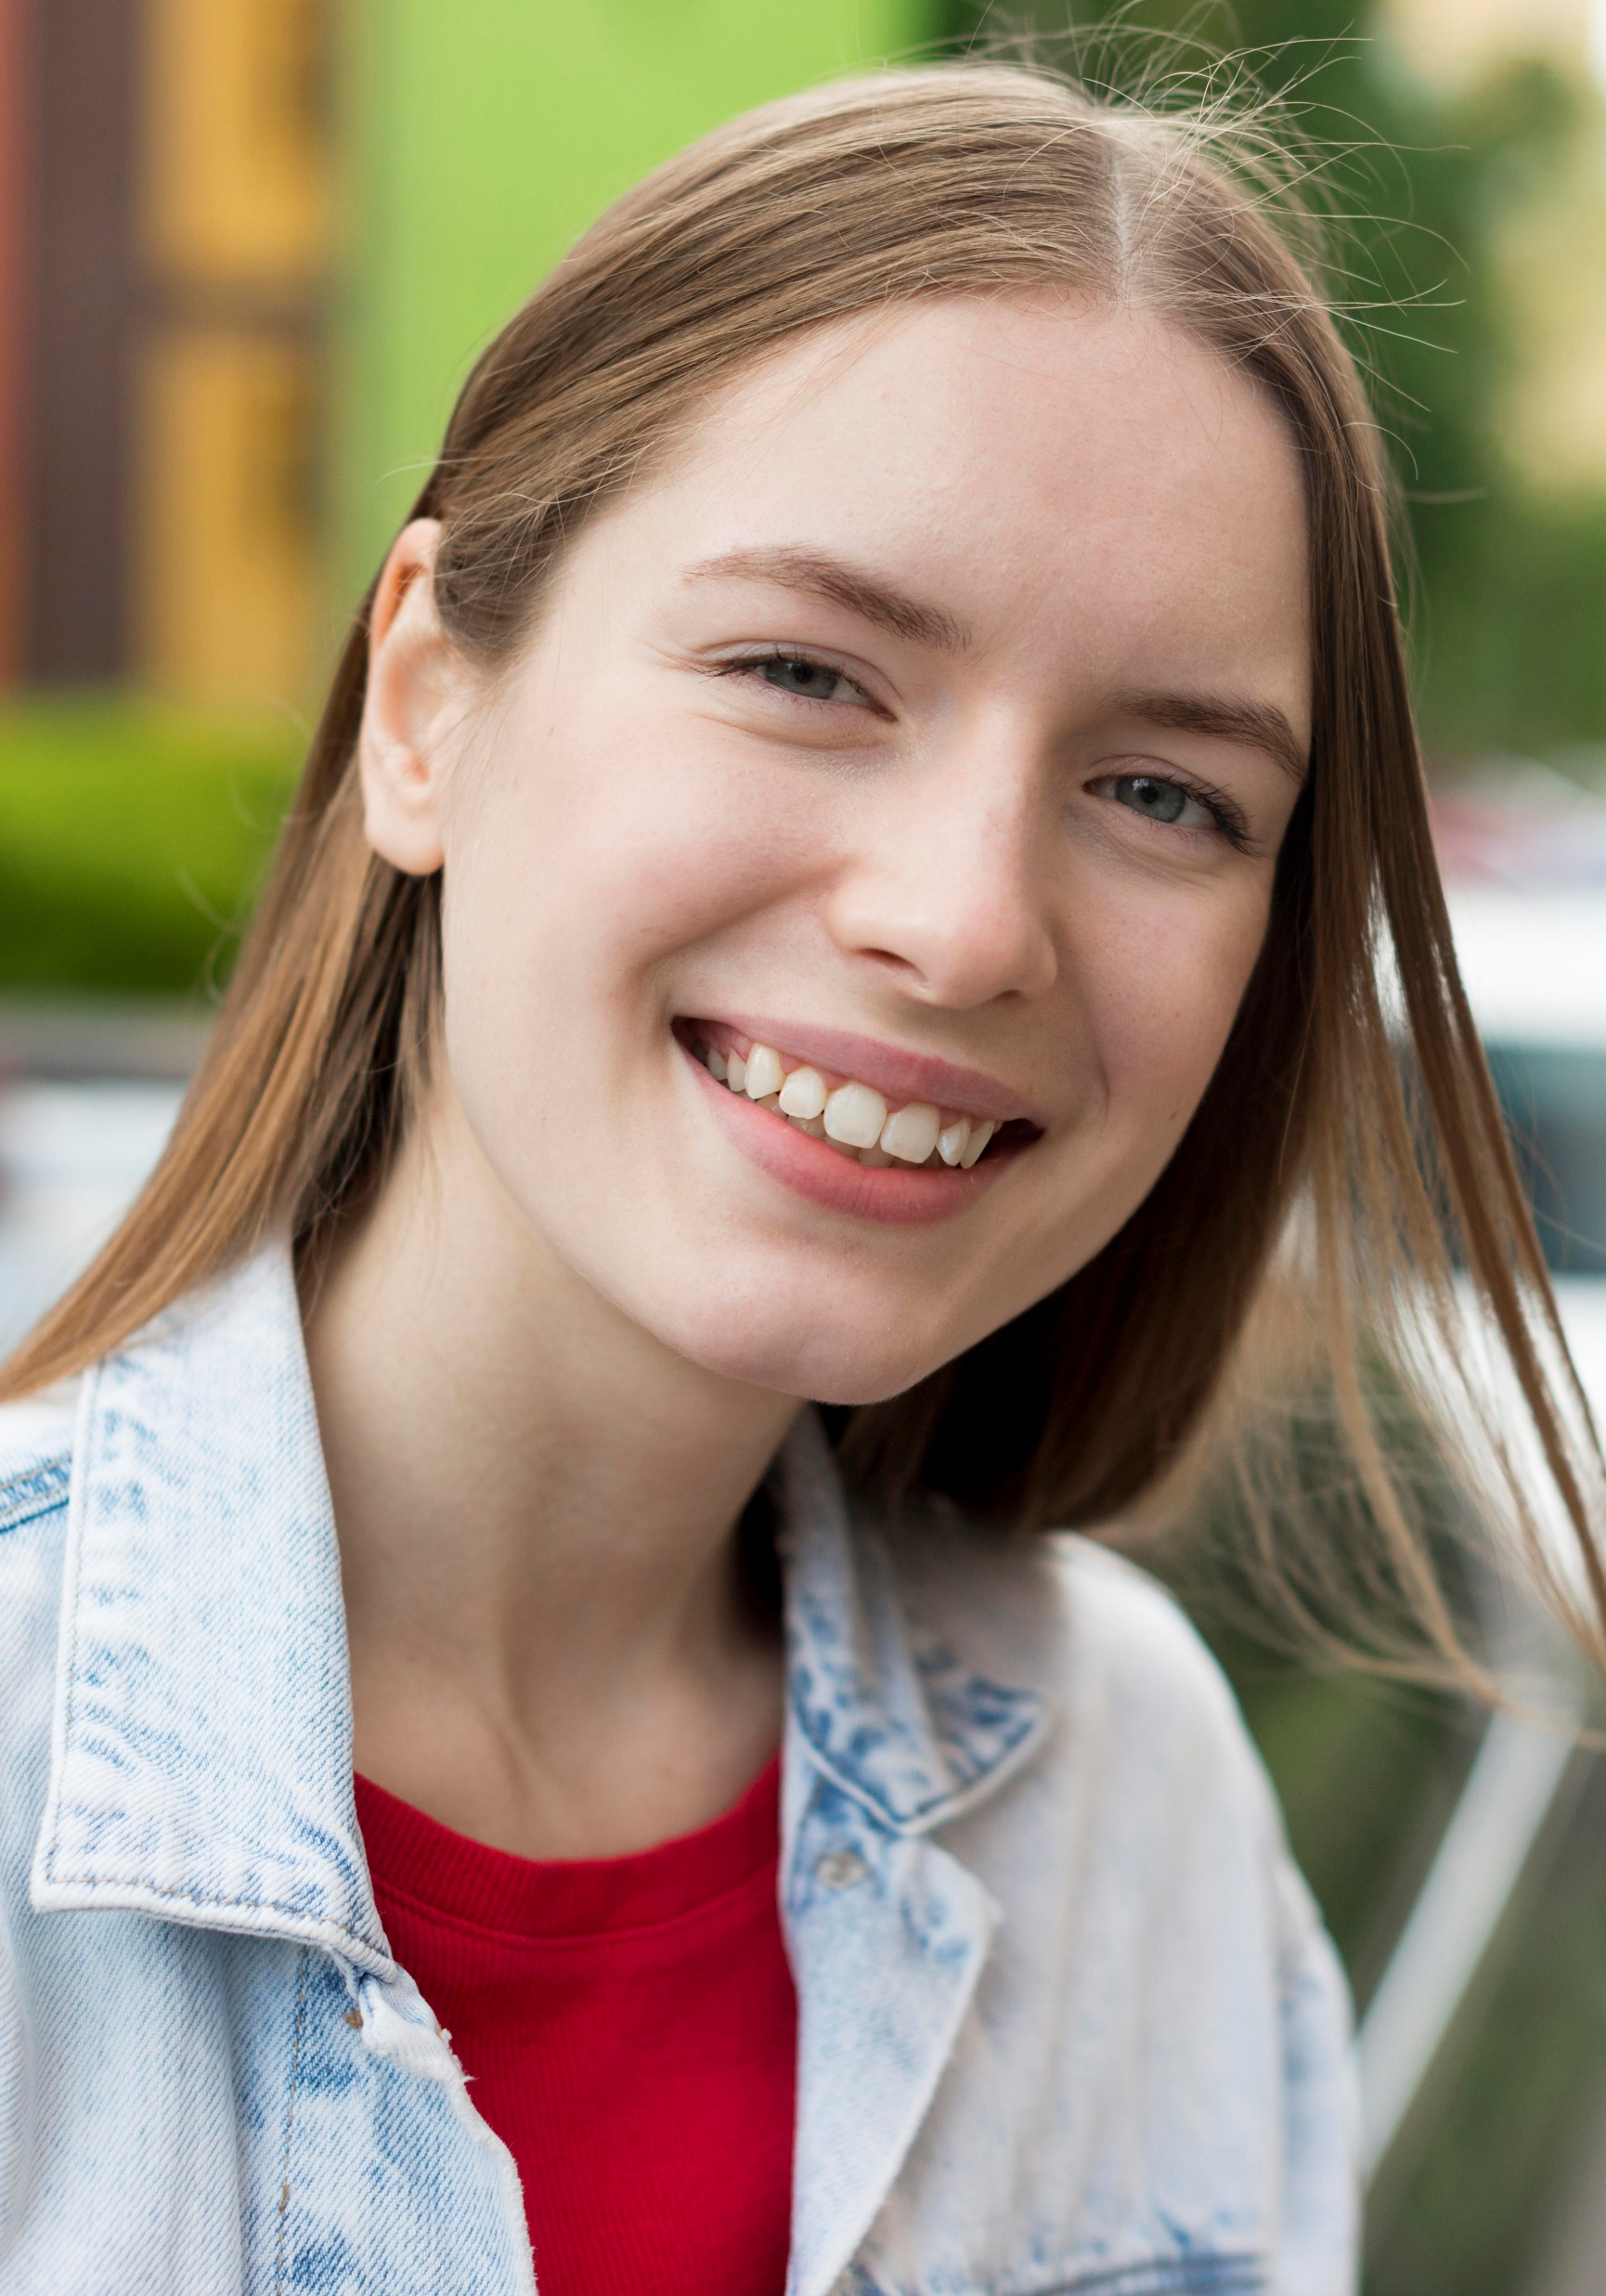
Persona
Nom et Prénom : Lola Lefebvre
Âge : 19 ans
Objectif : Rechercher des livres correspondant à ses centres d’intérêt (fantasy, romans) et discuter de ses lectures avec d’autres jeunes.
Frustration : Difficulté à trouver une communauté dédiée aux genres qu’elle aime.
Motivation : Lola est motivée par l’idée de faire partie d’une communauté active où elle peut trouver des livres qui ne sont pas nécessairement des best-seller, mais qui correspondent à ses goûts.
Comportements : Elle est très active sur les réseaux sociaux et aime partager ses impressions de lecture sur Instagram ou Twitter. Elle participe également à des clubs de lecture en ligne.
Autres détails possibles : Elle passe environ 1 à 2 heures par jour à lire et à échanger avec d’autres sur les réseaux sociaux

Slide 6

Expression du besoin
Besoins fonctionnels
L’administrateur peut créer des catégories
L’administrateur peut modérer le site (suppression de commentaire, suppression de livre ajouter)
L’utilisateur peut se créer un compte
L’administrateur et les utilisateurs peuvent ajouter des livres (image de couverture, titre, auteur, résumé, date de publication)
Besoins non fonctionnels
Le site doit avoir plusieurs caractéristiques à savoir :
Être fonctionnel 99% du temps
Être rapide
Être sécurisé

Slide 7


Objectifs du projet
Les livres sont de grandes sources de savoir universelles qui peuvent unir et aider plusieurs personnes.
Créer une communauté pour les lecteurs :
Interagir
Échanger des idées
Découvrir des livres
Trouver des recommandations de livres fiables et non commercial
Partager des points de vue librement

Slide 8

User Stories
En tant que lecteur inscrit, je veux ajouter un livre que j’ai apprécié à la bibliothèque afin de partager mes découvertes avec d’autres lecteurs.
En tant que lecteur inscrit, je veux laisser un commentaire sur un livre que j’ai lu afin de partager mon avis et échanger avec d’autres utilisateurs autour de cette lecture.

